Slide 1

법률 퀴즈 챗봇 프로젝트

Slide 2
INDEX
1.
프로젝트 개요
2.
프로젝트 절차
3.
프로젝트 수행 및 결과
4.
부록

Slide 3
구성 체계

Slide 4




프로젝트 개요 | 프로젝트 절차 | 프로젝트 수행 및 결과 | 부록
6
팀구성
이용수 팀장
----------
코딩 및 데이터 수집
시나리오 기획
문호준 팀원
----------
PPT 발표
챗봇 서비스 구현
알고리즘 기획
박근태 팀원
----------
데이터 베이스 구축
알고리즘 기획
체재형 팀원
----------
데이터 베이스 구축
DB 연동

Slide 5
프로젝트 개요

Slide 6
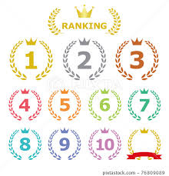


프로젝트 개요 | 프로젝트 절차 | 프로젝트 수행 및 결과 | 부록
3
요구사항
서비스 1. 법률 퀴즈
서비스 2. 법률 사전
서비스 3. 랭킹
게임으로 쉽고 재미있게 공부
▶ 퀴즈 속의 용어들을 손쉽게
▶ 어려운 법률 용어를
공부할 수 있는 법률 사전
▶ 점수판으로 승부욕을 자극
Notes:
발표 피드백

Slide 7
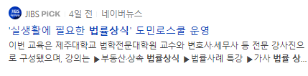

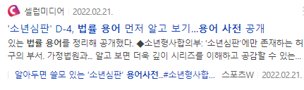




프로젝트 개요 | 프로젝트 절차 | 프로젝트 수행 및 결과 | 부록
1
주제 선정 배경
높은 관심
다양한 법률 드라마의 흥행으로
법률에 대해 관심이 높아짐

Slide 8
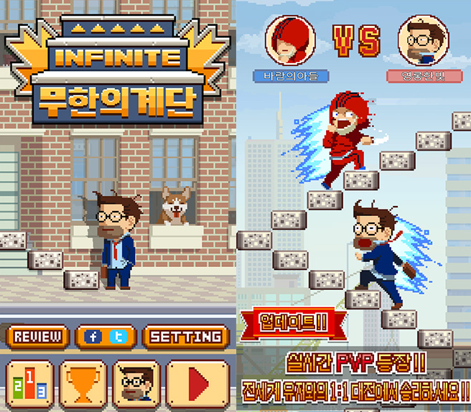
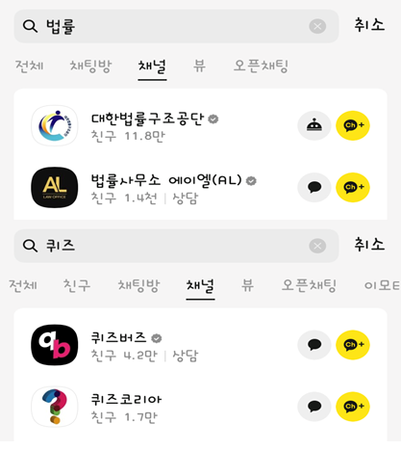

프로젝트 개요 | 프로젝트 절차 | 프로젝트 수행 및 결과 | 부록
1
주제 선정 배경
YOUR IMAGE
높은 흥미
높은 수요
계단을 오르는 게임처럼
실패할 때까지 풀 수 있는
법률 퀴즈 만들자!
‘퀴즈’, ‘법률＇에 관한
카카오 채널이 많다.

Slide 9
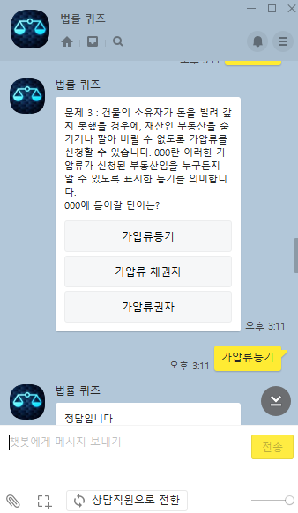
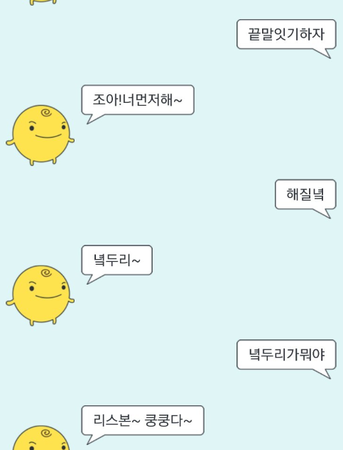
프로젝트 개요 | 프로젝트 절차 | 프로젝트 수행 및 결과 | 부록
2
프로젝트 목표
프로젝트 목표
타겟팅
쉽게 접할 수 있는 법률
일반인에게 생소한 단어
→ 게임으로 익숙해지기
법대생 대상
심심풀이로 할 수 있는 서비스
심심이 챗봇처럼 손쉬운 이용

Slide 10
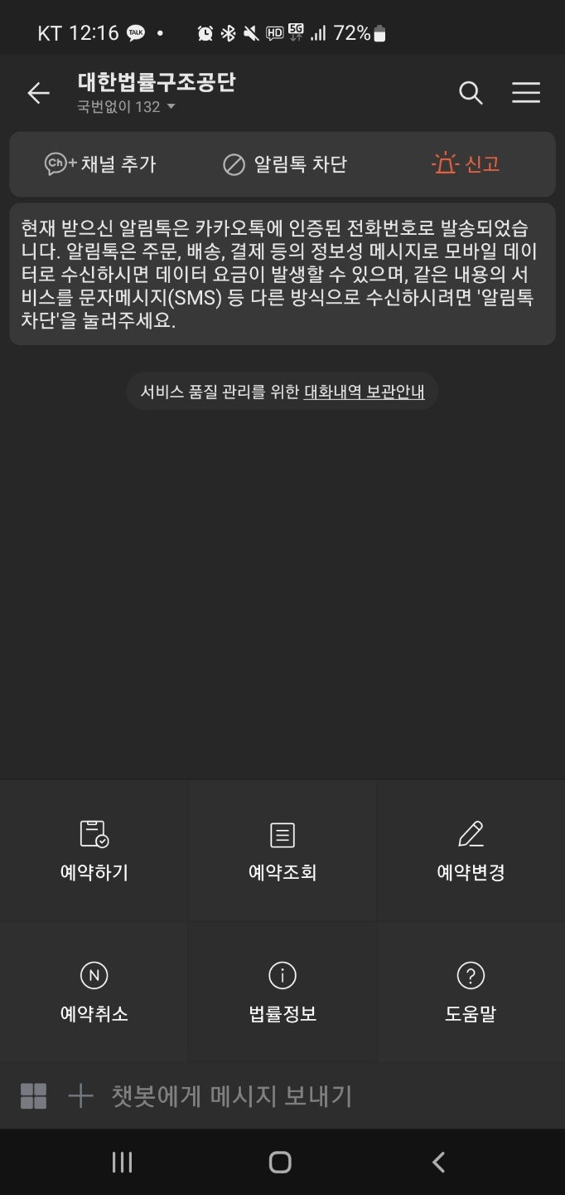
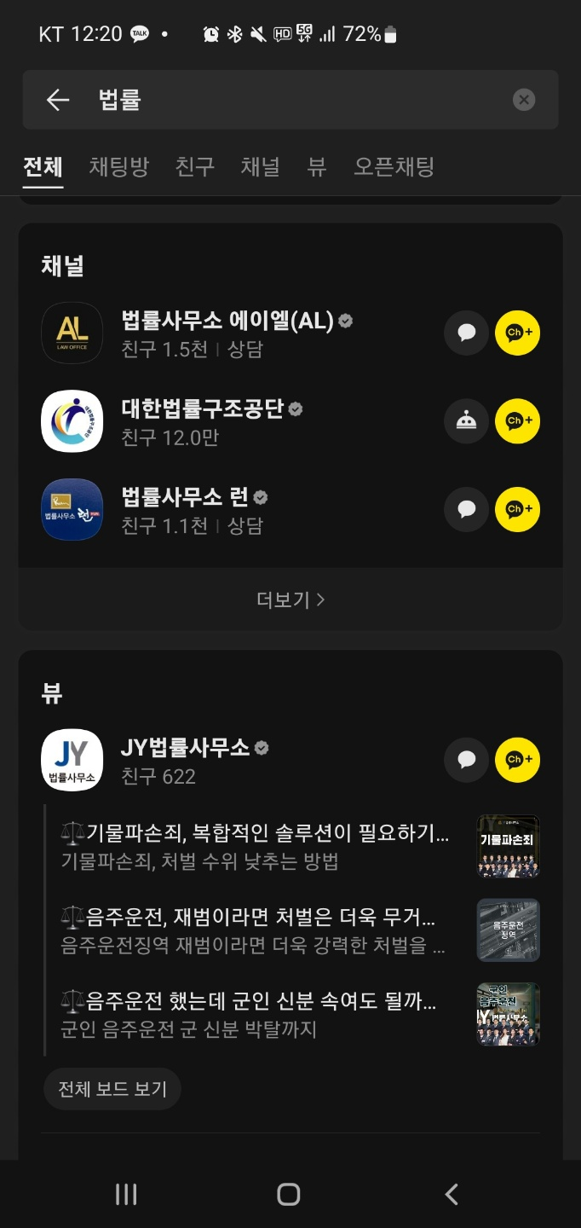
프로젝트 개요 | 프로젝트 절차 | 프로젝트 수행 및 결과 | 부록
2
프로젝트 목표
타 서비스와의 차별점
1.법률에 관련되어 있는
기본 정보를 제공하는 챗봇이
없음.
2.기존에 있는 법률 챗봇은
상담 예약을 하기 위한
도구로만 활용되고 있음.

Slide 11
프로젝트 절차

Slide 12




프로젝트 개요 | 프로젝트 절차 | 프로젝트 수행 및 결과 | 부록
1
데이터 수집
퇴직급여제도
다자녀 가구
나홀로 소송
법률 퀴즈 챗봇
DB
이혼
...
인기생활법령 중 ‘정의’ 데이터
약 200개 문제
데이터 전송
생활법률지식 – 약 1000개 문제
Notes:
좀 더 이쁘게 수정하기

Slide 13
프로젝트 개요 | 프로젝트 절차 | 프로젝트 수행 및 결과 | 부록
4
프로젝트 알고리즘
챗봇 입장
게임 시작
문제
오답
DB에서 무작위로 선택된 문제
정답
문제
정답
문제
게임 끝
- 데이터에서 공부하기
오답 및 포기

Slide 14
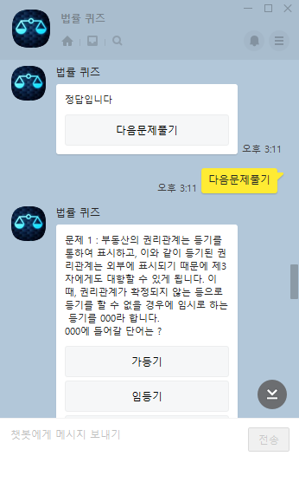
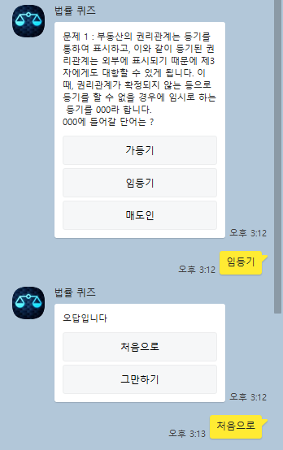
프로젝트 개요 | 프로젝트 절차 | 프로젝트 수행 및 결과 | 부록
5
프로젝트 시나리오 (1)
EX) 문제 1. 부동산을 판매하는 사람이란? 1.매도인 2.매수인 3.저당권 4. 전세권 · 정답 시 + 다음 문제로 넘어가기 · 오답 시
+ 랭킹 정보 부여 ( 추후 예정 ) + 처음부터 다시 시작하기 + 그만하기
Notes:
호준 / 근태 왔을 때 추가/제거하 기

Slide 15
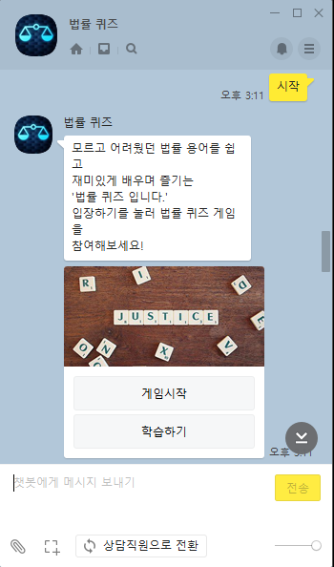
프로젝트 개요 | 프로젝트 절차 | 프로젝트 수행 및 결과 | 부록
5
프로젝트 시나리오 (2)
시작 화면
퀴즈풀기/정답
다음 퀴즈풀기
Notes:
발표 피드백

Slide 16

| 3. 수행절차 |
CHATBOT PROJECT
3.1 수행 절차
01
02
03
04
05
사전 기획
기간:8/19
프로젝트기획
데이터 수집
기간:8/19-8/22
청약 정보 및
가산점 제도
데이터수집
데이터 전처리
기간:8/19-8/22
공통 컬럼 추출 및
데이터 형식 통일
챗봇 구현
기간:8/23-8/24
시나리오 작성
알고리즘 작성
기간:8/23-8/24
가산점 계산기 코드 작성
INPUT값 및 형식 결정
06
07
08
09
DB 구축
기간: 8/25-8/27
정보조회를 위한
DB 구축
스킬서버 연결
기간: 8/27-8/31
카카오톡 스킬서버
1차 배포
기간: 9/1
최종배포
기간: 9/2
22
Notes:
(1/3)
예상 수행절차 및 기간, 과정은 다음과 같습니다.

Slide 17
프로젝트 개요 | 프로젝트 절차 | 프로젝트 수행 및 결과 | 부록
1
프로젝트 수행 기간
PLAN: 8 / 23 ~ 9 / 2
21
22
23-조별주제발표
24
25
26
27
서비스 기획
알고리즘 기획
계산코드 작성
데이터수집
전처리
시나리오 기획
28
29
30
31
9/1
9/2-프로젝트 최종발표
DB연동
스킬 서버 연결
1차 배포

Slide 18
| 3. 수행절차 |
CHATBOT PROJECT
3.3 수행 과정(WBS)
: 팀원 전체
: 정상필
: 오세영
: 차형주
: 김선형
 | 구분 | 상태 | 8/ 19 | 8/ 20 | 8/ 21 | 8/ 22 | 8/ 23 | 8/ 24 | 8/ 25 | 8/ 26 | 8/ 27 | 8/ 28 | 8/ 29 | 8/ 30 | 8/ 31 | 9/ 1 | 9/ 2
준비 | 기획 | 완료
데이터 분석 | 데이터 수집 | 완료
 | 데이터 전처리 | 완료
 | 데이터 쿼리작성 | 완료
챗봇 | 시나리오 구상 | 완료
 | 스킬서버 적용 및 배포 | 완료
 | UI디자인 | 완료
배포 | 테스트 및 배포 | 완료
24
Notes:
(3/3)
예상 수행절차 및 기간, 과정은 다음과 같습니다.

Slide 19
프로젝트 개요 | 프로젝트 절차 | 프로젝트 수행 및 결과 | 부록
4
요구사항 정의서
서비스 구분 |  | 구현방안 |  | 확인
분류 | 요구사항명 | 요구사항 내용 | 비고 | 수용여부 | 우선순위 | 요구적용일자
신규 | [메인] 카카오톡 챗봇 | 카카오톡 챗봇을 통해 서비스를 제공한다. | 공통 | 수용 | 상
신규 | [메인] 카카오톡 챗봇 | 법률용어 퀴즈를 제공한다. | 공통 | 수용 | 상
신규 | [메인] 웹사이트 | 법률용어를 학습할 수 있는 웹사이트를 제공한다. | 공통 | 수용 | 상
기능개선 | [메인] 카카오톡 챗봇 | 문제를 더욱 보기 편하게 수정한다. | 담당자 : 박근태 | 수용 | 상
기능개선 | [메인] 카카오톡 챗봇 | 랭킹확인을 웹사이트가 아닌 챗봇으로 확인할 수 있도록 수정한다. | 담당자 : 문호준 | 보류 | 중
신규 | [메인] 카카오톡 챗봇 | 상담직원 연결 기능 추가 | 담당자 : 이용수 | 수용 | 중
신규 | [메인] 카카오톡 챗봇 | 평점 남기기 기능 추가 | 담당자 : 체제형 | 수용 | 중

Slide 20
웹사이트 넣기
학습하기 누르면 웹사이트 연결되는 이미지.

Slide 21
기대효과

Slide 22
프로젝트 개요 | 프로젝트 절차 | 프로젝트 수행 및 결과 | 부록
3
프로젝트 워크 플로우
사용자
챗봇
DB
문제 풀기
랭킹 확인
퀴즈 제공
데이터 불러오기
사용자
법률 퀴즈 챗봇
데이터 베이스
쉽게 접할 수 있는 법률
일반인에게 익숙하지 않은 용어
저장된 데이터를
퀴즈로 전달
법률 용어 수동입력
정기적으로 데이터 추가

Slide 23
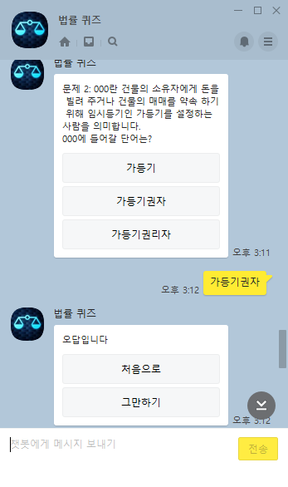
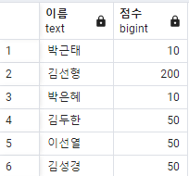
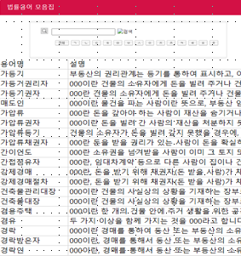
프로젝트 개요 | 프로젝트 절차 | 프로젝트 수행 및 결과 | 부록
5
프로젝트 시나리오 (3)
퀴즈풀기/오답
점수판
법률 사전
Notes:
발표 피드백

Slide 24
수행 결과

Slide 25
생각해보자

Slide 26
익숙치 않던 법률 용어를 게임으로 재미있게 접근하기.

Slide 27
랜덤 설정에 대한 부분 설명

Slide 28
자체 url 제작 했다 이놈아

Slide 29
프로젝트 한계쩜 시간없어서 안했다.

Slide 30
부록

Slide 31







프로젝트 개요 | 프로젝트 절차 | 프로젝트 수행 및 결과 | 부록
2
프로젝트 개발 환경
코딩 환경
웹 환경 IDE
사용한 언어
Notes:
프로젝트 다 한 뒤에 추가/제거 하기

Slide 32
프로젝트 개요 | 프로젝트 절차 | 프로젝트 수행 및 결과 | 부록
3
테이블 정의서
데이터베이스명 | ddtk33j69v200c
테이블 정의 | 법률 퀴즈 관련 DataBase
Table 명 | Column 명 | 자료형 | NULL | KEY | 비고
Law | 용어명 | Text | X | X | 법률 용어
 | 설명 | Text | X | X | 법률 용어에 대한 설명
LawQuiz | 정답 | Text | X | X | 법률 퀴즈에 대한 정답
 | 문제 | Text | X | X | 법률 퀴즈
user | 이름 | Text | X | X | 법률 퀴즈 사용자명
 | 점수 | Int | X | X | 법률 퀴즈 사용자의 성적
Notes:
DB 담당자에게 요청 // 예시,

Slide 33
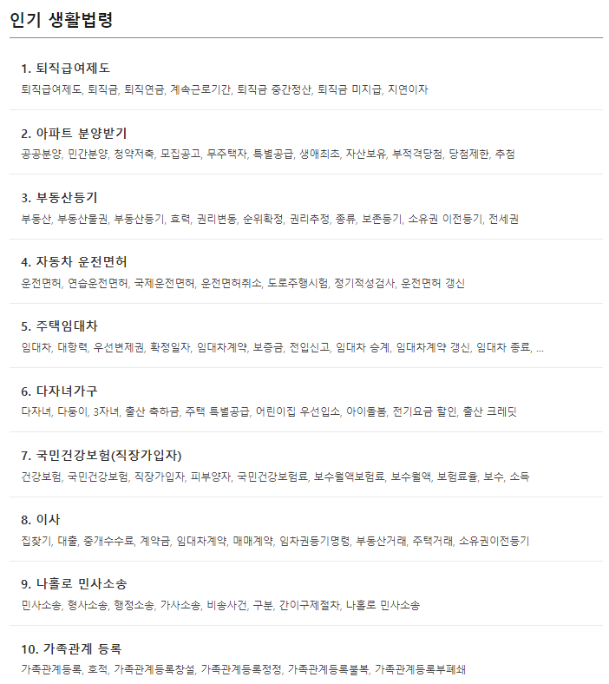
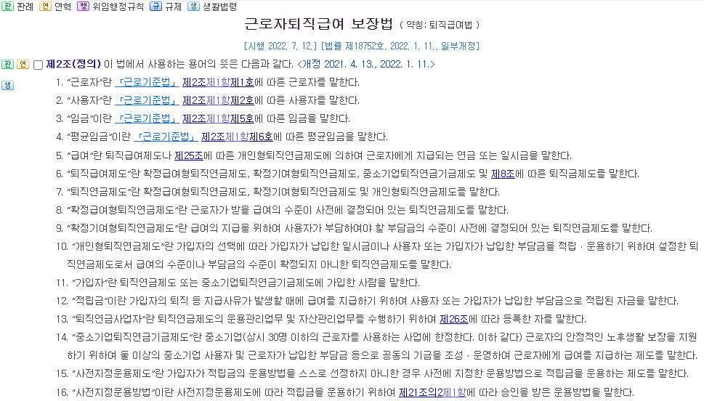
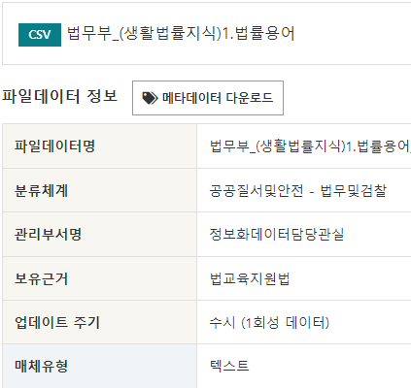
프로젝트 개요 | 프로젝트 절차 | 프로젝트 수행 및 결과 | 부록
2
데이터 수집 경로
가)
나)
다)
가), 나) : 찾기쉬운 생활법령정보 https://www.easylaw.go.kr/CSP/CsmSortRetrieveLst.laf?sortType=pop&search_put=
다) : 공공데이터 포털 https://www.data.go.kr/data/15069932/fileData.do
Notes:
눈에 잘 들어오게 수정하기

Slide 34
HAVOIPOWERPOINT
감사합니다 : )

Slide 35
HAVOIPOWERPOINT
Q & A

